Slide 1
ZAPATITO BLANCO, ZAPATITO AZUL, DIME CUÁNTOS PARQUES TIENES TÚ… PROBLEMAS EN LA ADMINISTRACIÓN DE LOS ESPACIOS PÚBLICOS LÚDICOS EN LA CIUDAD DE MÉXICO
Lic. Peralta Serrano Paulina Saraí
Maestría en Urbanismo
Universidad Nacional Autónoma de México

Slide 2
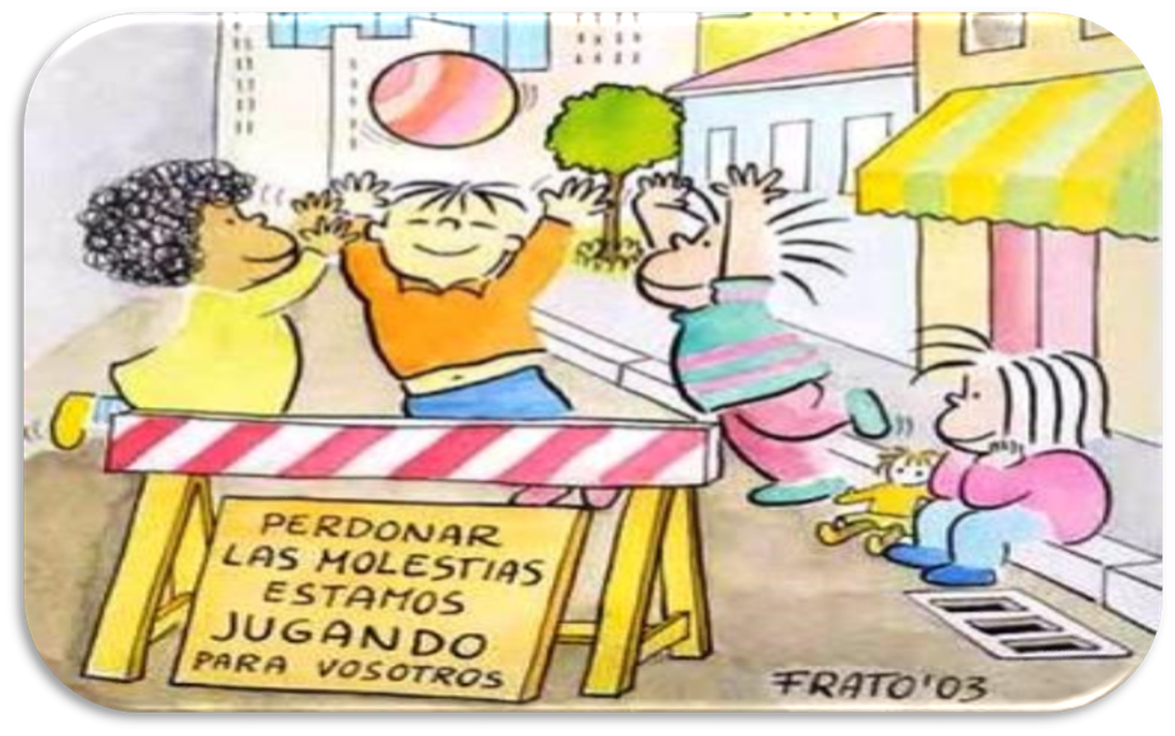
IMPORTANCIA DEL JUEGO
Motrices
Psicológicas
Socialización
Habilidades
capacidades
competencias
Francesco Tonucci
“[En algunas ciudades los niños] no pueden vivir ninguna de las experiencias fundamentales para su desarrollo, como por ejemplo la aventura, la investigación, el descubrimiento, la sorpresa, el riesgo o la superación de un obstáculo y, como consecuencia de todo ello, la satisfacción y emoción. No pueden jugar. Todas estas experiencias requieren de dos condiciones fundamentales que han desaparecido: el tiempo libre y un espacio público compartido”

Slide 3
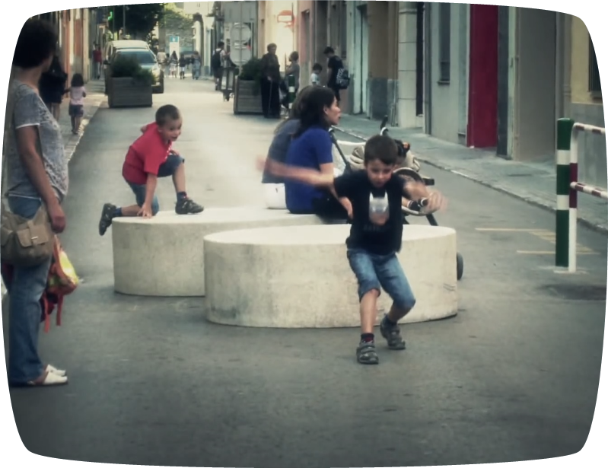
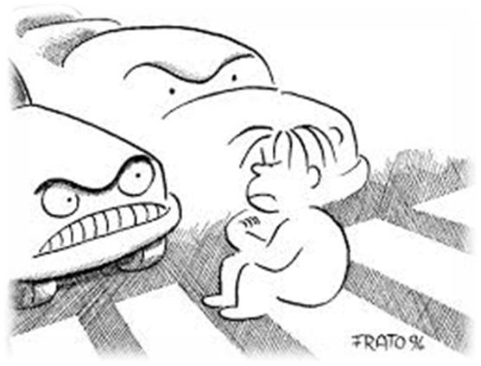
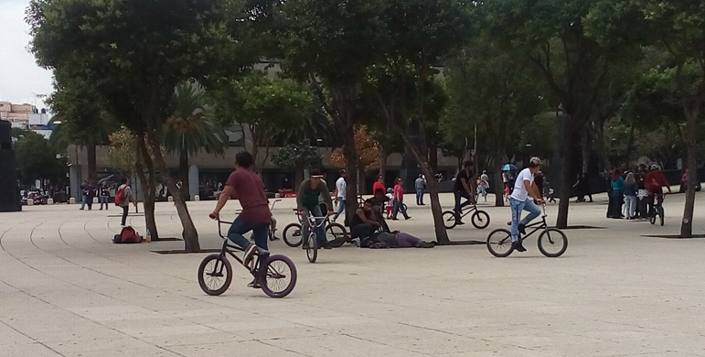
Infancia en la CDMX
POBLACIÓN
ESTRÉS, CANSANCIO, POCO TIEMPO LIBRE (JUEGO)
SEGURIDAD… MEJOR EN CASA
LARGAS DISTANCIAS, INVESIÓN TIEMPO
AUTO ES EL REY DE LA CIUDAD
FALTA DE ESPACIOS PÚBLICOS

Slide 4
NORMATIVIDAD
Normatividad a nivel federal
Convención sobre los Derechos del Niño
Constitución Política de los Estados Unidos Mexicanos
Ley General de los Derechos de los Niños, Niñas y Adolescentes
Normatividad para la Ciudad de México
Constitución Política de la Ciudad de México
Carta de la Ciudad de México por el Derecho a la Ciudad
Ley de Atención Integral para el Desarrollo de las Niñas y Niños en Primera Infancia en el Distrito Federal
Ley de Desarrollo Social para el Distrito Federal
Ley de los Derechos de Niñas, Niños y Adolescentes de la Ciudad de México

Slide 5
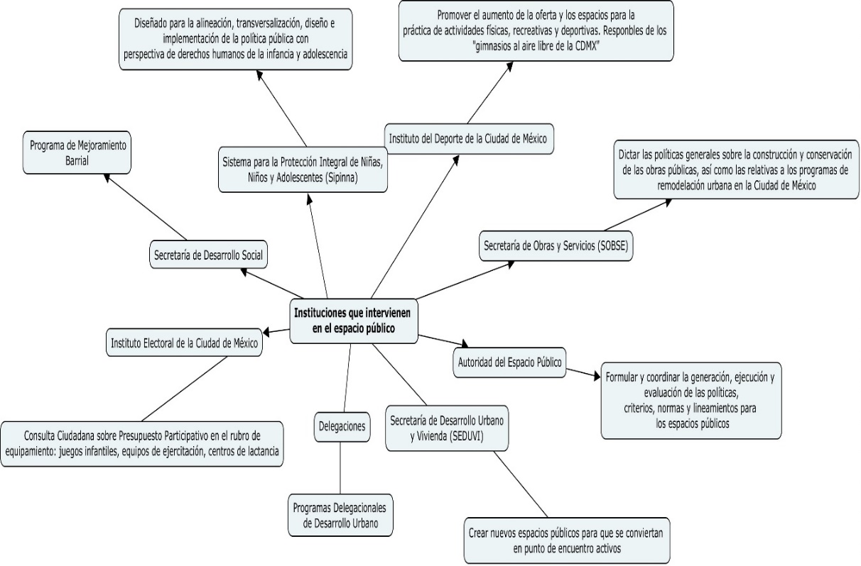

Slide 6
ESPACIOS PÚBLICOS LÚDICOS
ESPACIOS DE O PARA LOS NIÑOS
Hartos módulos plásticos
Estéticos, seguros, universales
Caros, actividades lúdicas establecidas
Estrategia política
Espacios con fuerte seguimiento mediático
Espacios mal planeados, gestionados
Espacios residuales
Lo que queda… bajo cables, camellones, bajo puentes

Slide 7
¡GRACIAS!

